Slide 1
培训开始前请修改昵称：公司简称+姓名（安兆—***）
培训开始时间：14:30

Slide 2
水利部淮河水利委员会•安徽省水利厅电子交易平台
2023年第一批线上培训
平台运营部
2023年2月

Slide 3
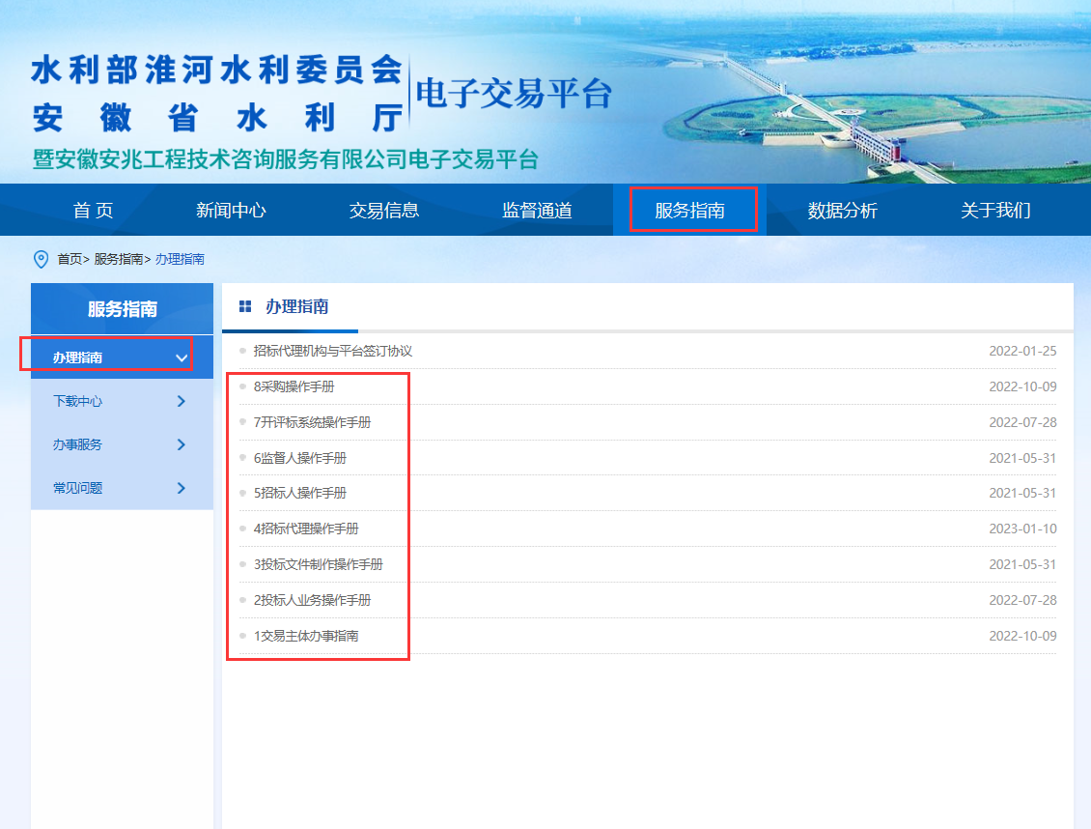
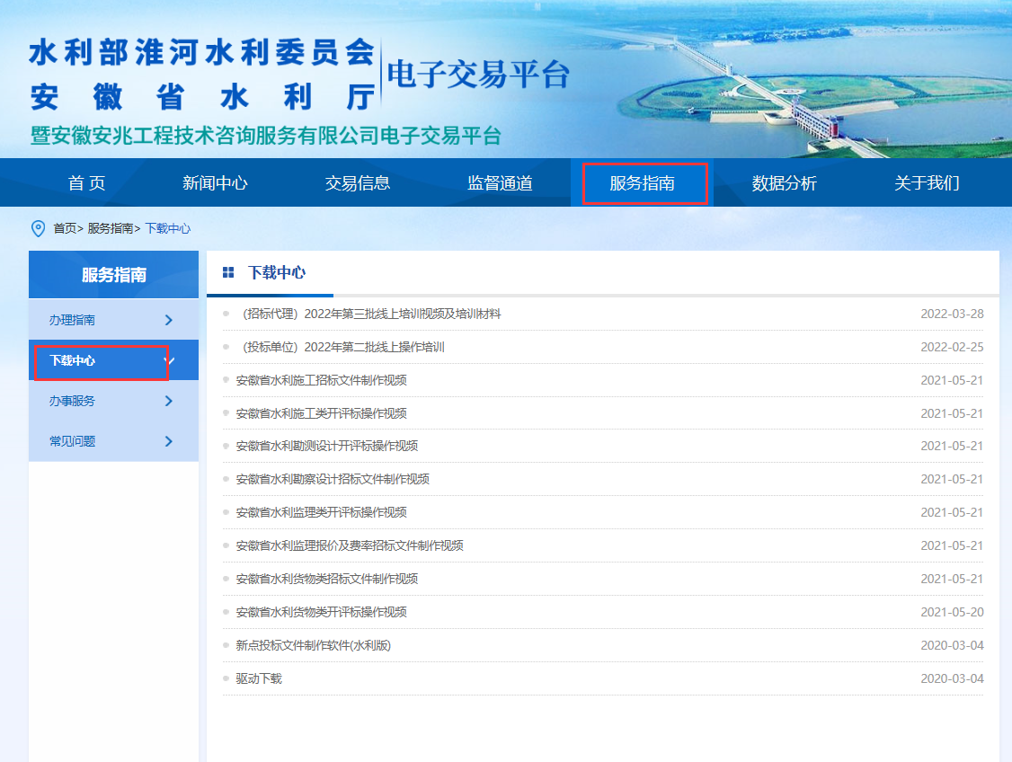
操作手册

Slide 4
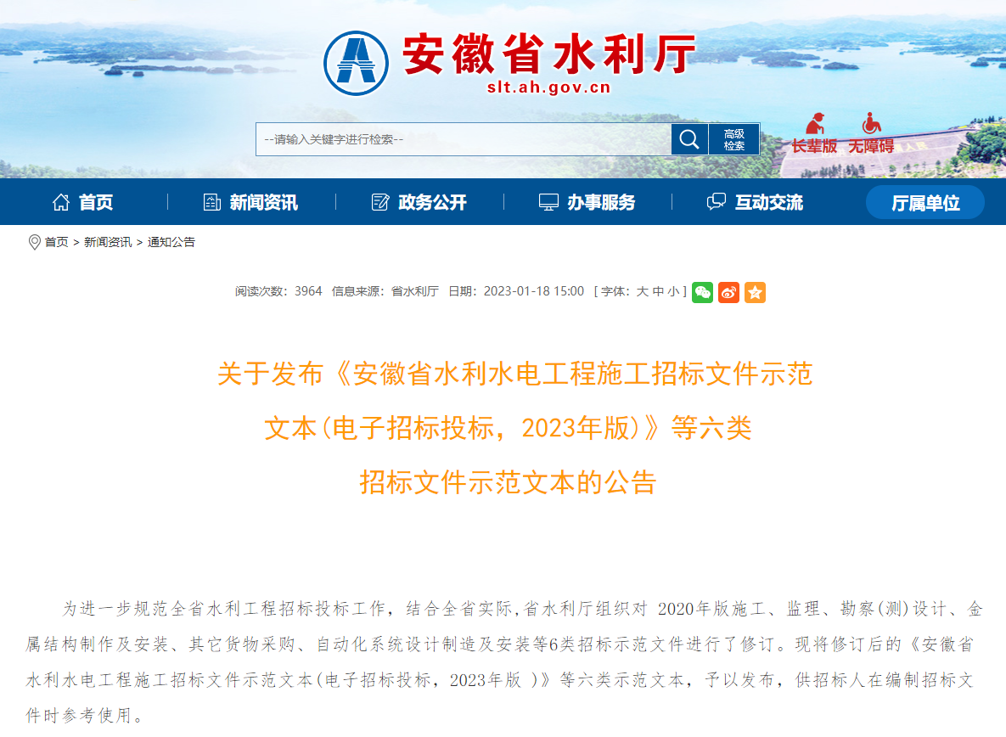
1.水利范本开发

Slide 5
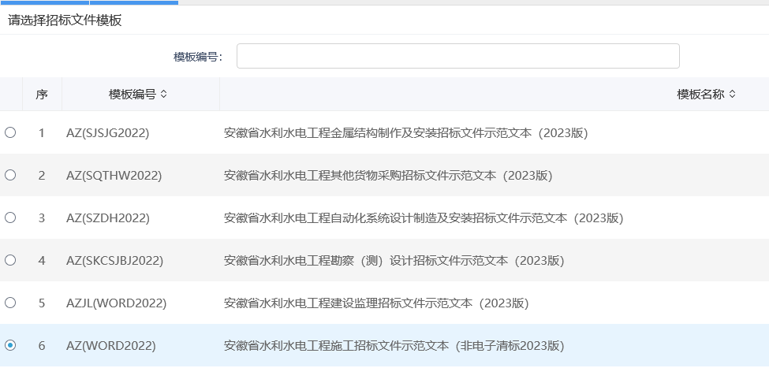
1.水利范本开发

Slide 6
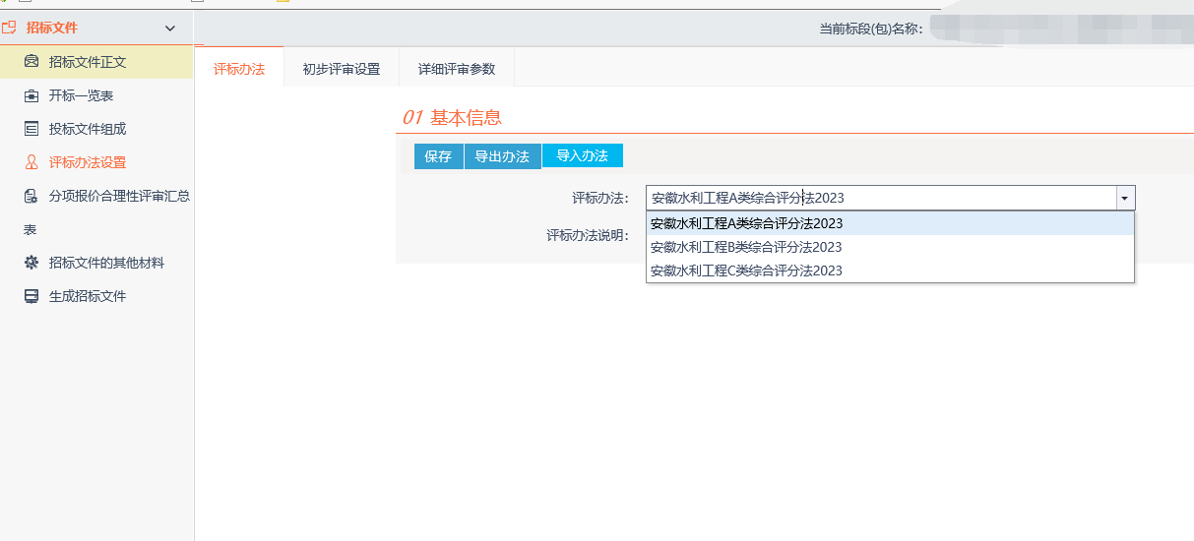
1.水利范本开发

Slide 7
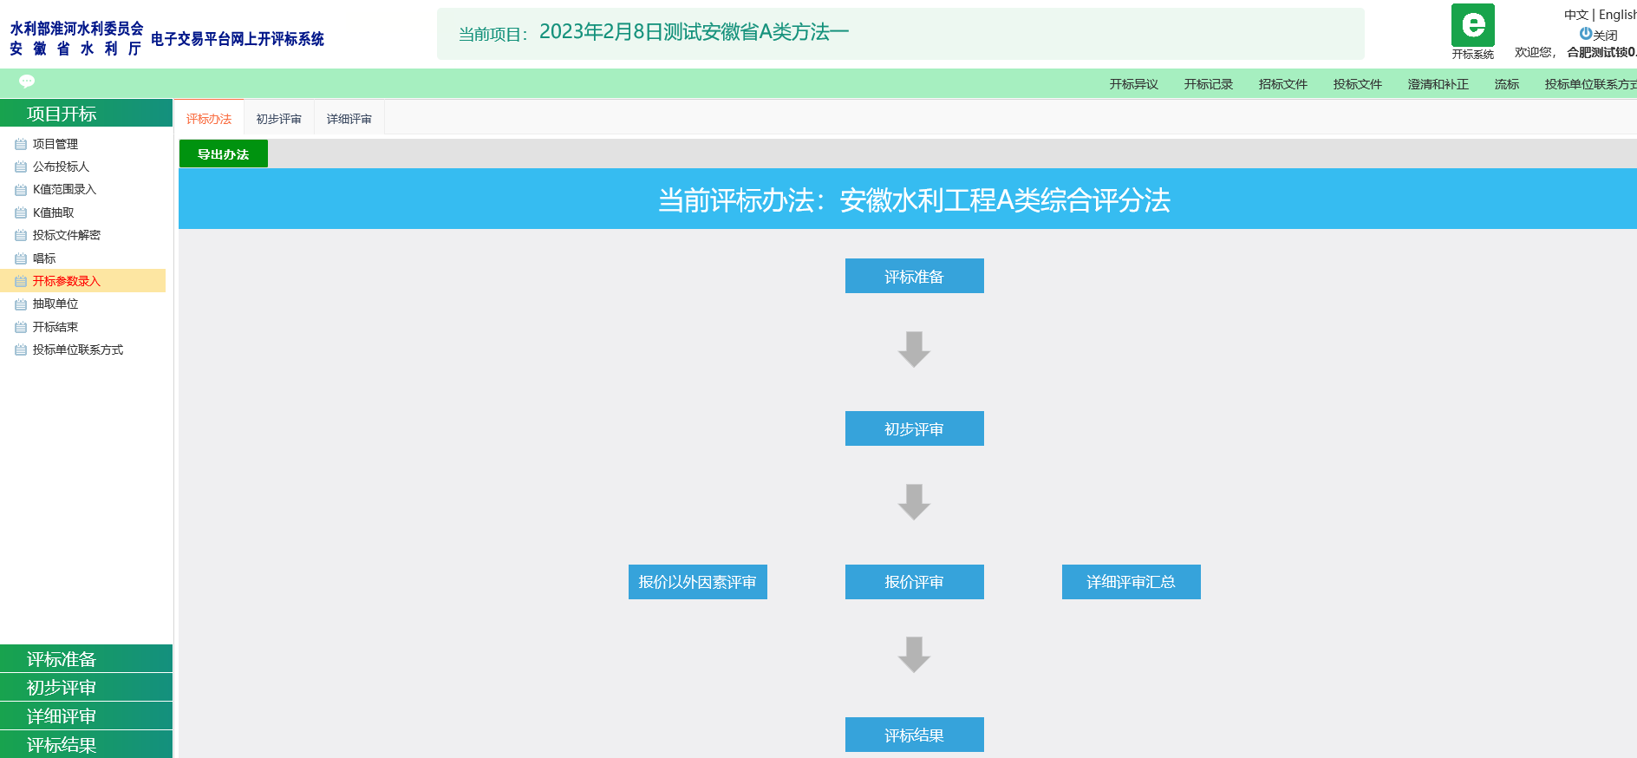
1.水利范本开发

Slide 8
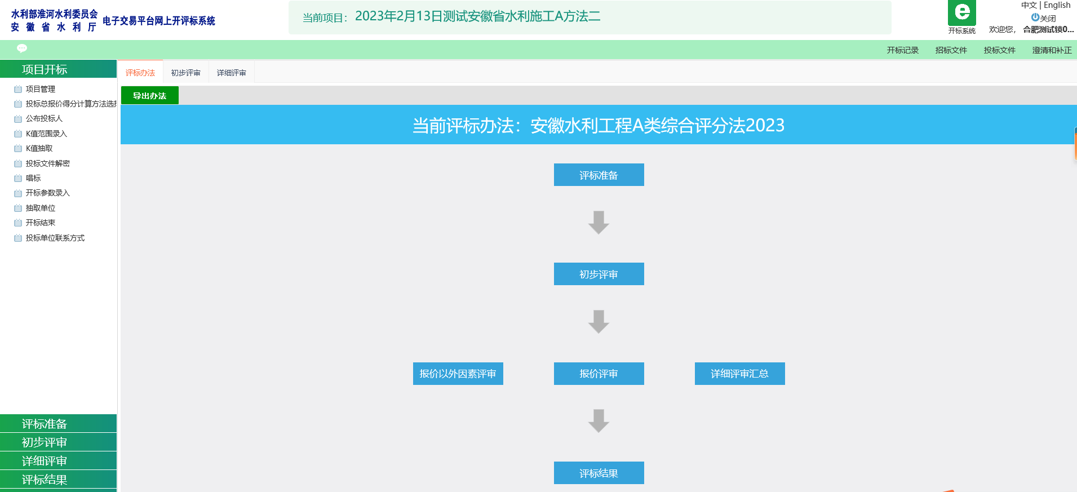
1.水利范本开发

Slide 9
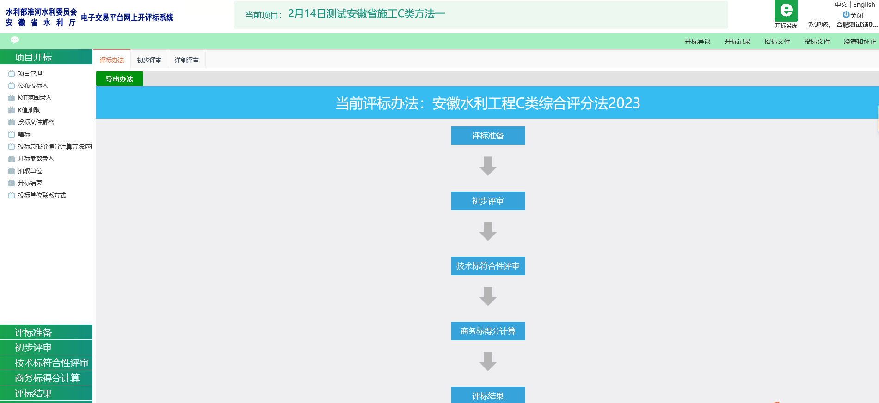
1.水利范本开发

Slide 10
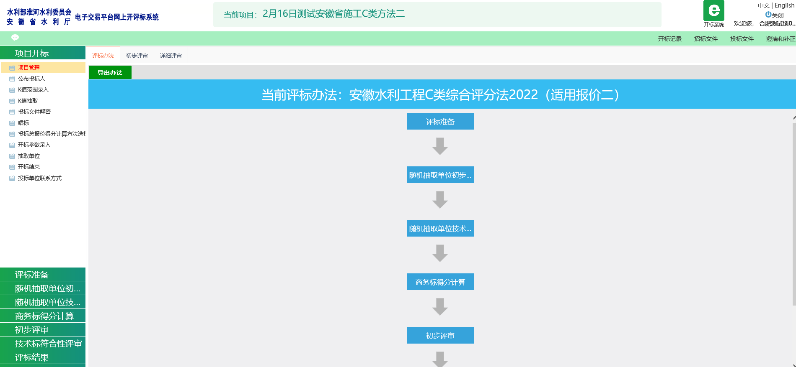
1.水利范本开发

Slide 11
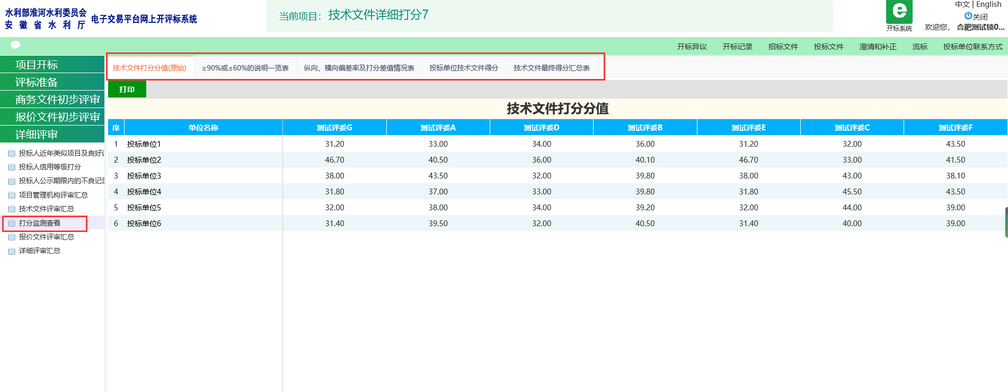
2.打分监测

Slide 12
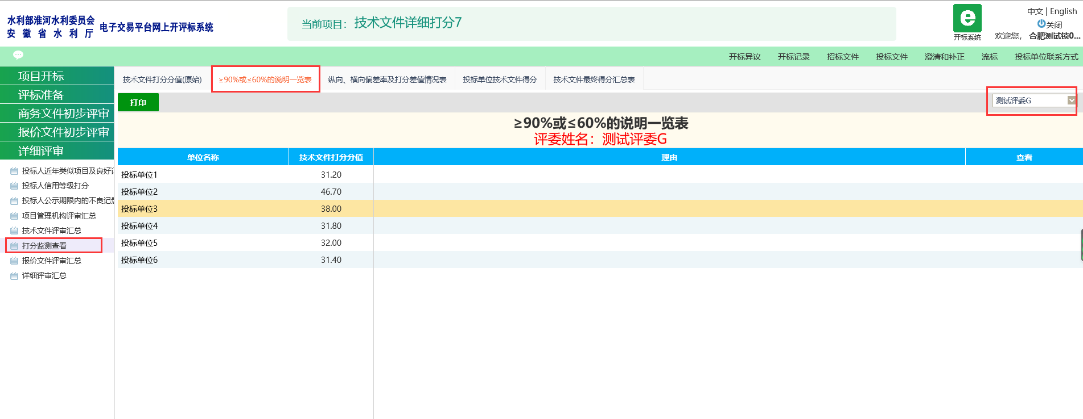
2.打分监测

Slide 13
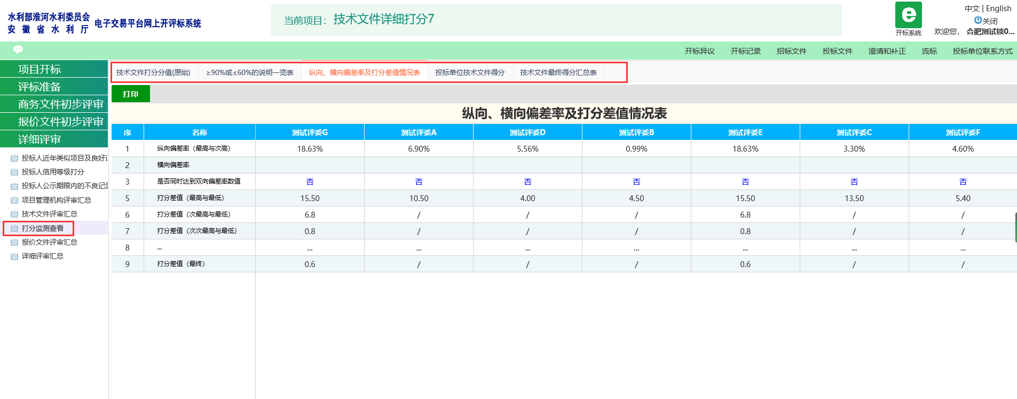
2.打分监测

Slide 14
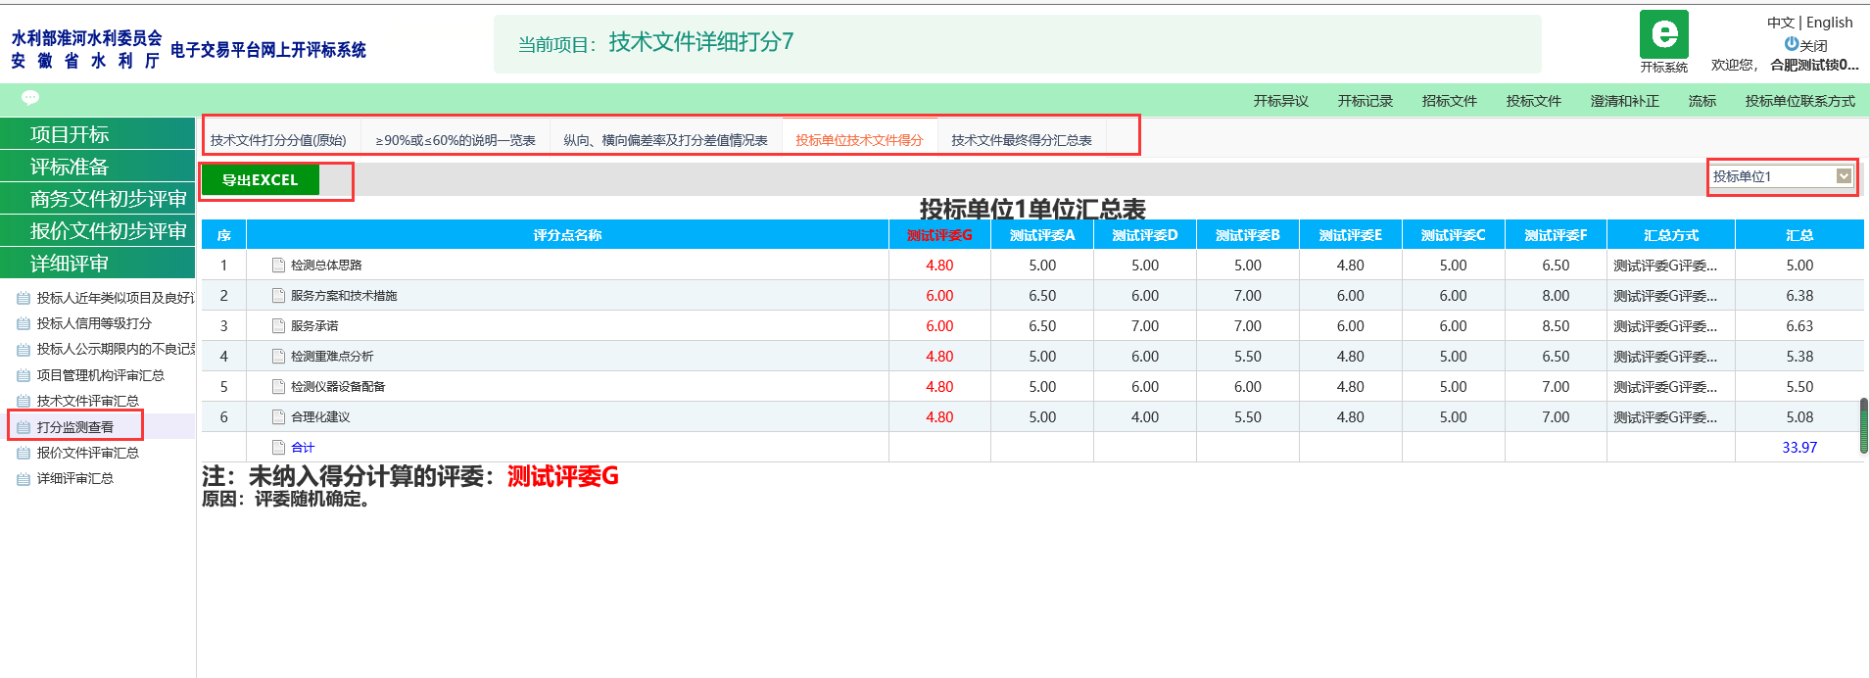
2.打分监测

Slide 15
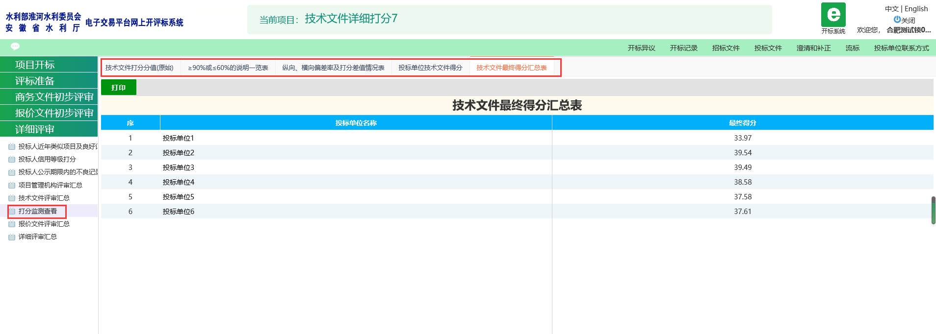
2.打分监测

Slide 16
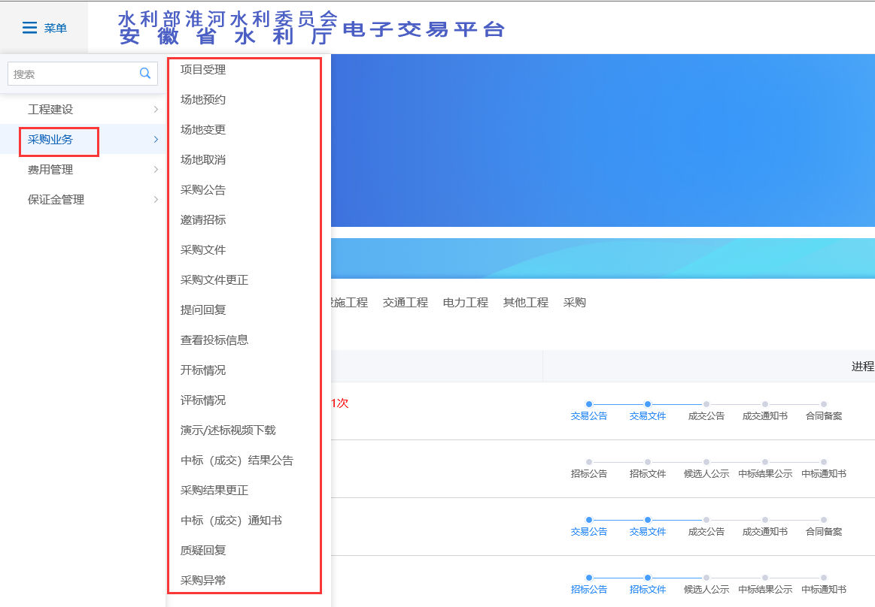
3.采购流程

Slide 17
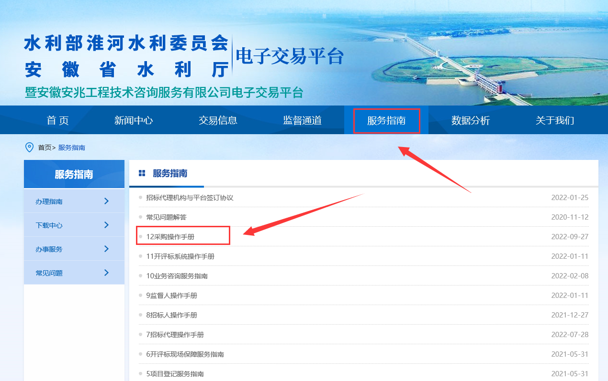
3.采购流程

Slide 18
4.质量问题
评委签章环节，系统已生成评标报告及附表。此时评委如需退回评审程序，修改评审结论（赋分）。代理机构重置后，需删除系统已生成的评标报告及附表。举例如下： 例： ①推荐中标候选人后，评委需修改详细评审打分； ②代理机构重置评审，评委重新打分并保存； ③重新排名并推荐中标候选人； ④评委签章环节，删除评标报告、详细评审汇总表、最终排名、评委个人打分表等受评委重新打分后结果发生变化的附表； ⑤查看并核对系统新生成的评标报告、详细评审汇总表等附表。

Slide 19
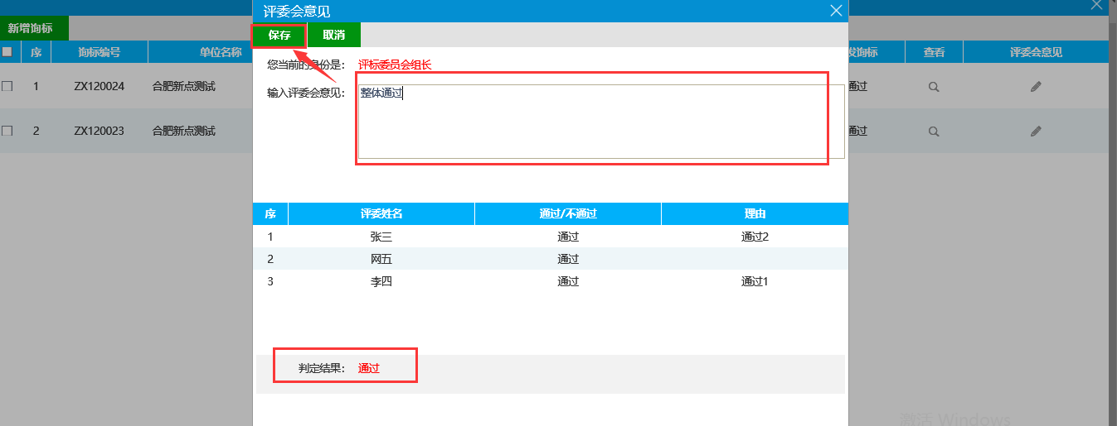
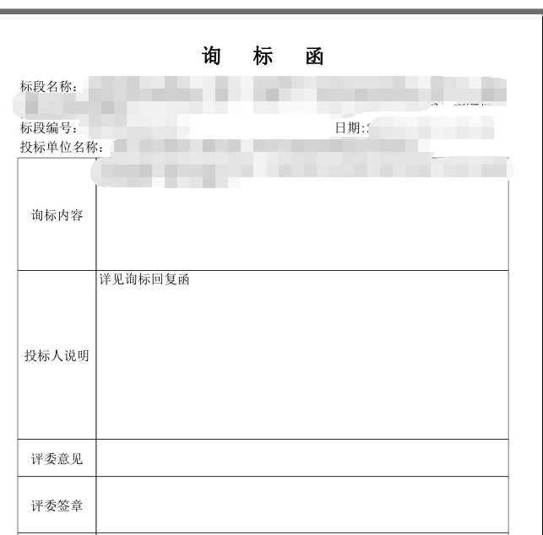
4.质量问题

Slide 20
一. 业务系统

Slide 21
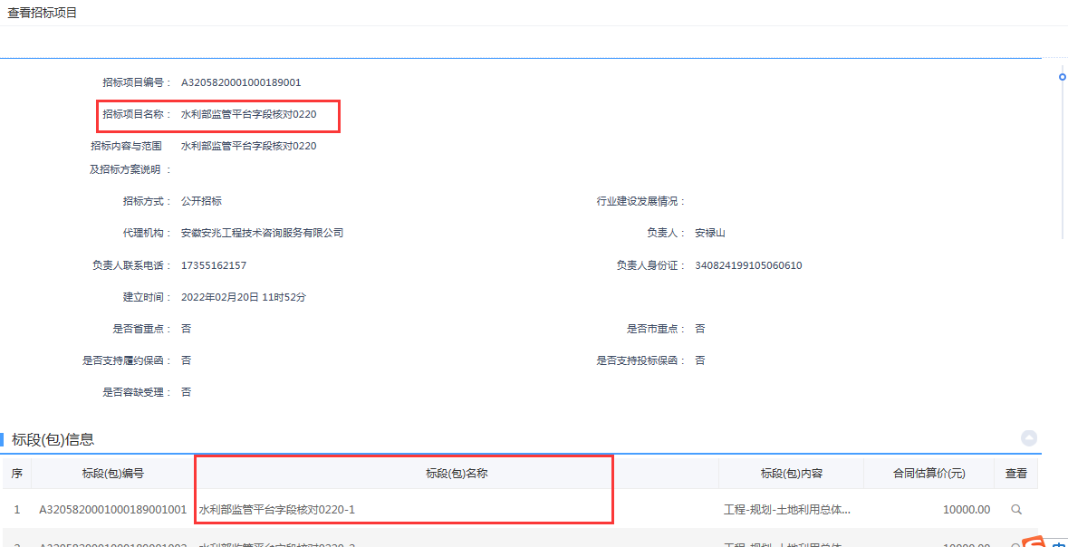
1.标段名称划分的问题

Slide 22
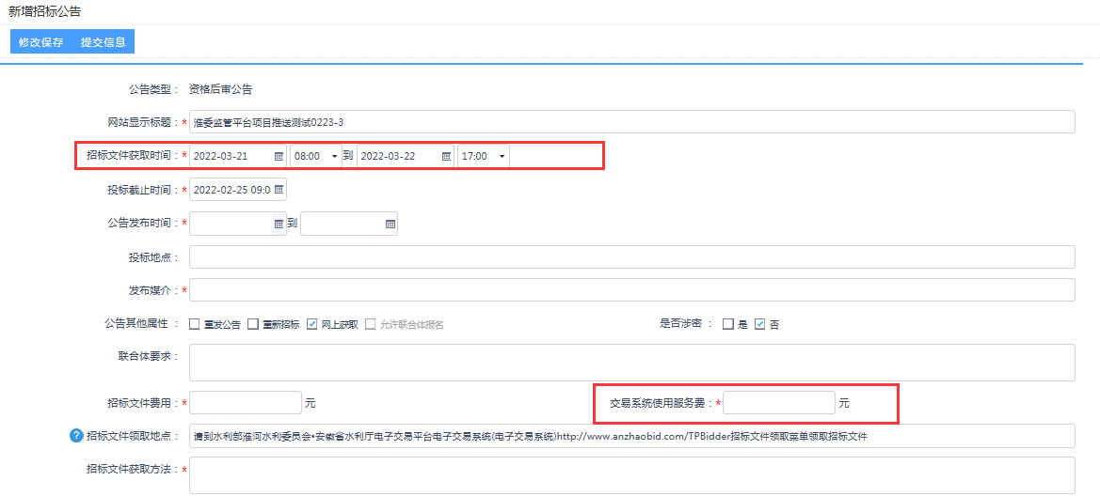
2.进场（合肥）交易项目招标公告中的获取时间（到投标截止时间）

Slide 23
3.多标段项目招标公告

Slide 24
4.多个报价
同一个标段招标文件制作时，开标一览表中只能有一个投标报价或投标总价或投标总报价或报价。
如果开标时有多个报价，系统将无法推荐中标候选人。

Slide 25
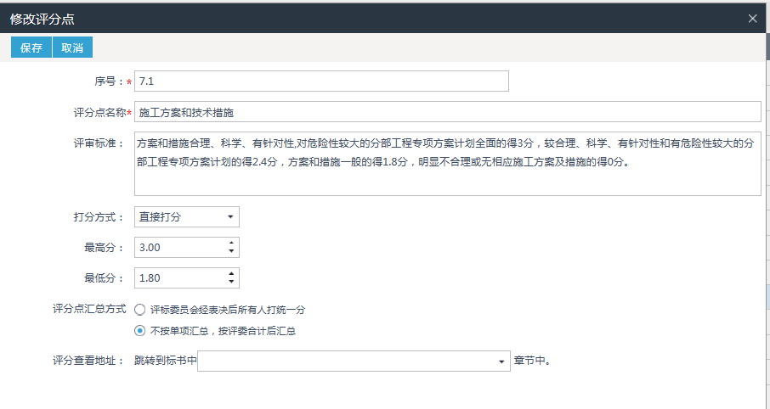
5.综合评估法项目，最低分设置的优势和操作

Slide 26
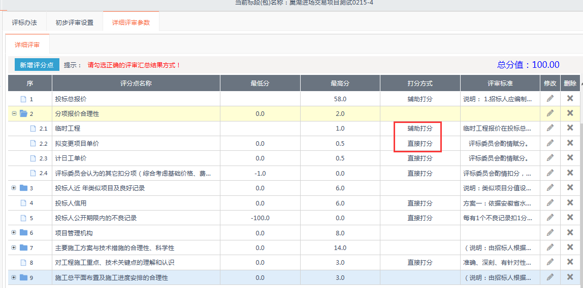
6.直接打分和辅助打分选择的注意事项

Slide 27
7.直接打分和辅助打分选择的注意事项

Slide 28
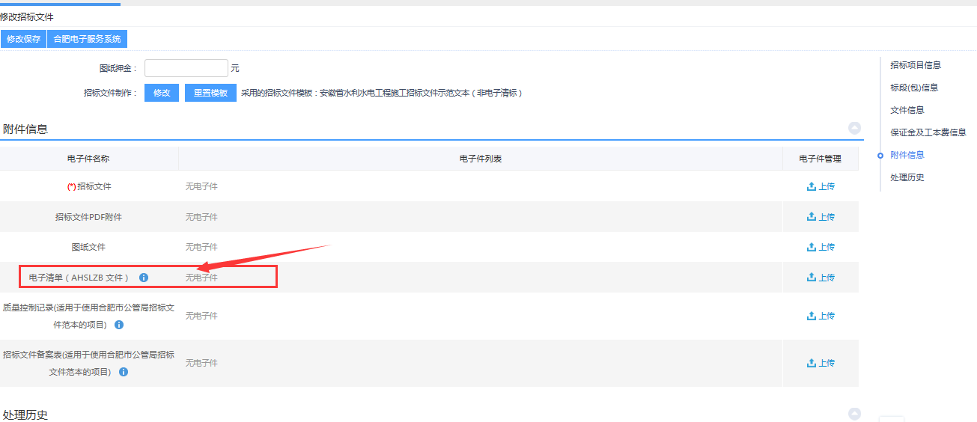
8.电子清标
清标说明详见开评标操作手册第23页

Slide 29
9.CA锁权限的问题
生成招标文件时需插入CA锁进行生成。在开标时需使用同一把CA锁进行招标文件解密。评标时，需使用同一把CA锁进入评标系统进行评标。

Slide 30
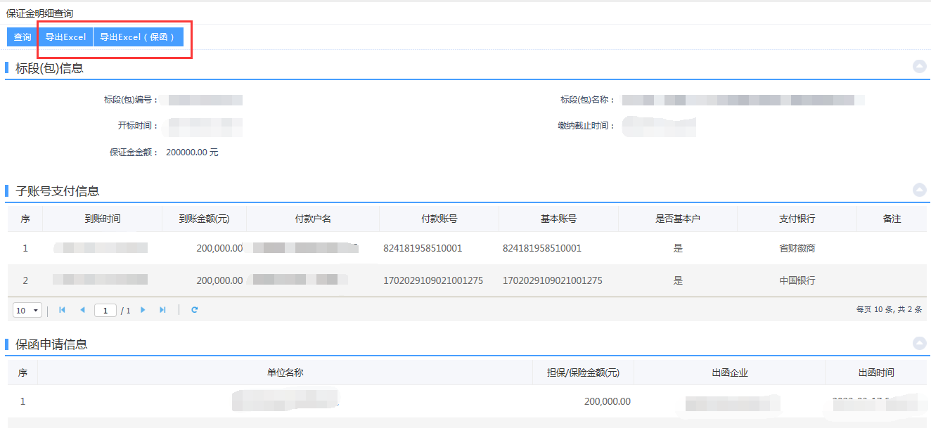
10.进场（合肥）电子保函查询

Slide 31
11.项目暂停与项目终止
项目暂停：先发布澄清修改通知，再进行场地取消。
开标前 项目终止（场外项目）：澄清修改通知环节发布终止公告→开标时间后导出投标人交费名单→走招标异常，选择项目终止（可选择不发布外网）。
开标前项目终止（合肥进场项目）：澄清修改通知环节发布终止公告→联系交易中心将场地改为“无”→开标时间后走投标人保证金退还流程→走招标异常，选择项目终止。（注：此情形下不得取消场地，否则交易中心无法查询投标保证金）

Slide 32
12.晚上十点以后不走系统
进场项目晚上十点以后不走系统，非进场项目无此限制。

Slide 33
二、开评标系统

Slide 34
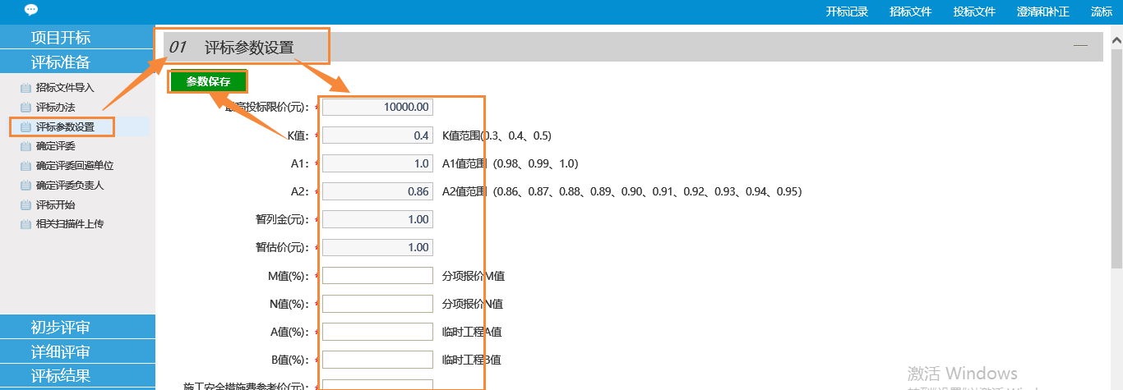
1.评标办法参数未录入完全导致的评标问题

Slide 35
2.开标异常情况如何录入

Slide 36
3.多标段项目未相应确定评委回避和组长导致的评标问题
一个项目多标段，同一批评委进行评标。系统针对每个标段同一个评委生成不同的账号密码。
评标开始前，评委需使用各个标段的账号密码登录评标系统进行评委回避和推选组长操作。
评标结束后，组长需使用各个标段的账号密码登录评标系统点击评标结束。

Slide 37
4.电子清标
详见开评标操作手册P22

Slide 38
5.合肥见证系统见证
见证结束后，在开评标系统中查看评标报告中是否有交易中心见证章及评委的电子签名，如没有请返回见证系统，将见证后的数据推送至开评标系统。

Slide 39
6.统一分复核功能应用的优势和注意事项
详见开评标操作手册P39

Slide 40
7.评标基准价查看

Slide 41
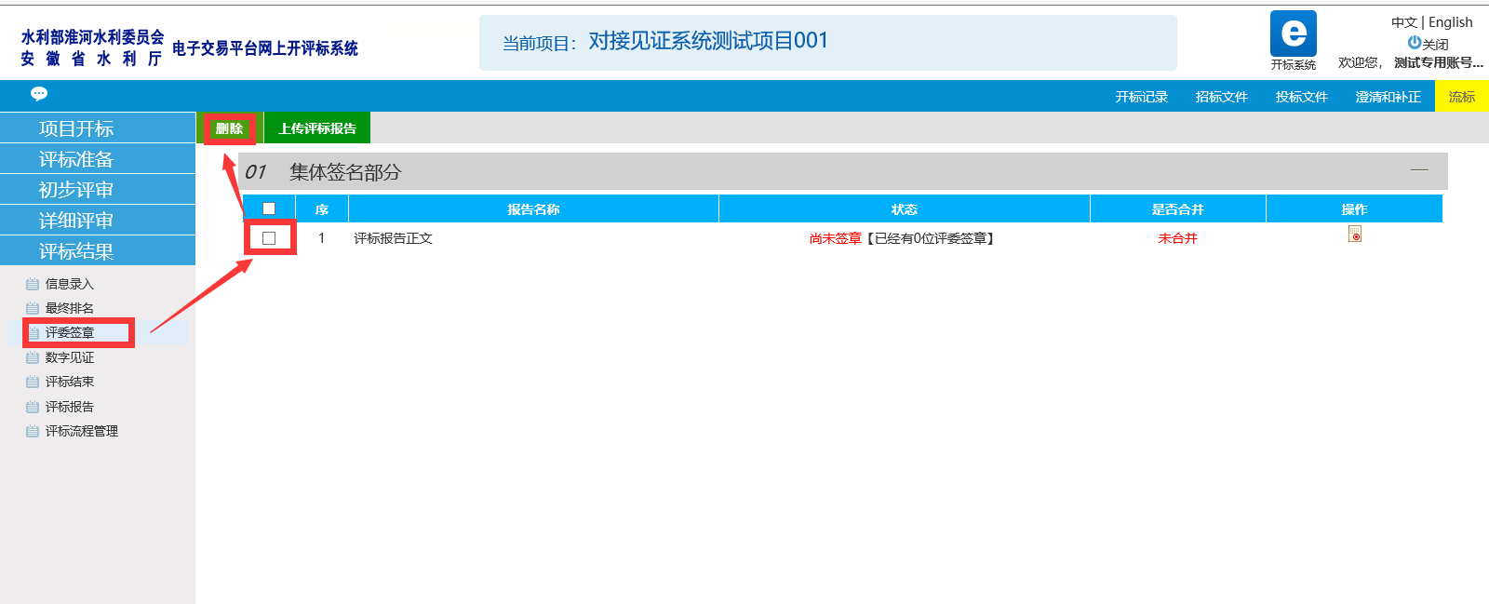
8.如不使用系统自动生成的评标报告，如何操作的问题

Slide 42
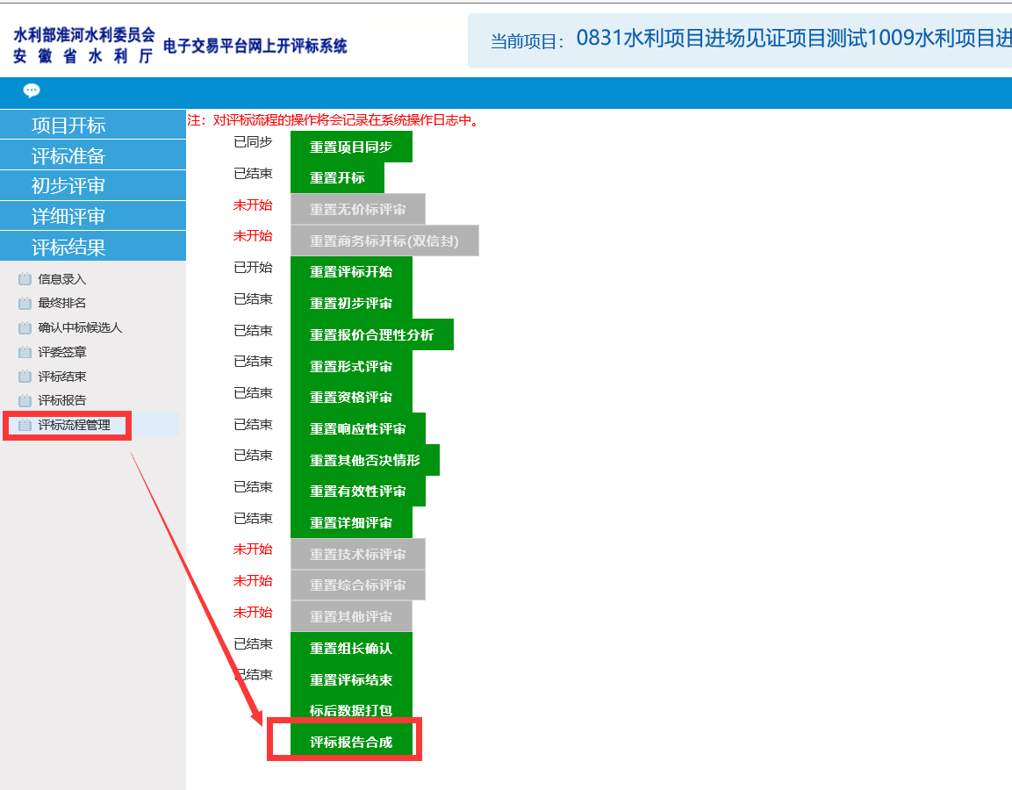
9.评标流程管理的操作流程和注意事项

Slide 43
三、标后事宜操作

Slide 44
1.流标项目，走招标异常的正确流程和注意事项
流标项目，退还投标人保证金后，在业务系统中进行招标异常（采购异常）操作后，可重新预约场地进行重新招标。

Slide 45
2.（合肥）评委劳务费录入
（合肥）进场项目，招标代理评标结束后需及时将专家劳务费录入系统，否则提交中标候选人公示后合肥交易中心将自动退回。
劳务费录入需注意以下事项：
1、回避的专家，专家类型选择“回避”，专家劳务费录入“0”元；
2、采用现金方式发放劳务费的，专家银行卡账号及开户行录入“无”。

Slide 46
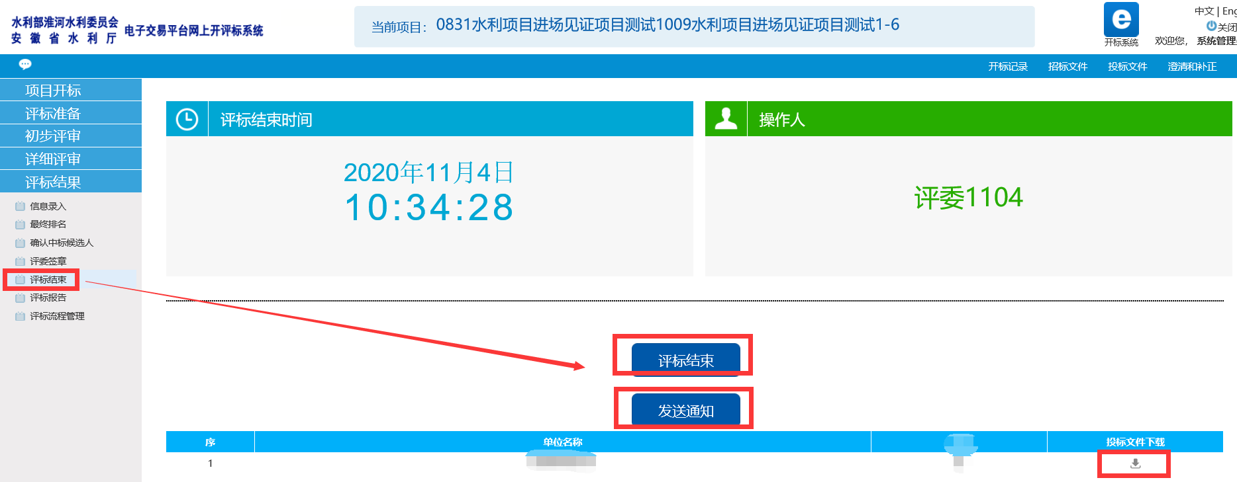
3.投标文件下载的时间限制
投标文件在评标系统“评标结束”或“投标文件下载”两个环节中进行下载，
其中“投标文件下载”环节只能在下午5：00后批量下载投标文件。

Slide 47
4.平台使用意见反馈机制

